Slide 1
個人嗜好簡介
你好

Slide 2
興趣打球，思考

Slide 3

社團，系籃，桃園校友會

Slide 4
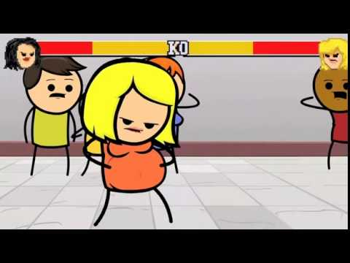

Slide 5
我是平星皓
407410892 資工1-B

Slide 6
謝謝老師

